Slide 1


Python プログラム実行，
Python 環境
（Python 入門）
URL: https://www.kkaneko.jp/pro/pf/index.html
金子邦彦

Slide 2
Python 実行環境の概要
Pythonは複数の環境で実行可能である．
関連ツール：コマンドプロンプト，Visual Studio Code，PyCharm，Spyder，Jupyterノートブックなど（それぞれ特徴がある）．
機能：プログラム作成・編集・実行，シンタックスハイライト，自動補完，自動インデント，変数探索など
オンライン実行環境も選択可能：Google Colaboratory，Trinket，Python Tutor，Repl.itなどのオンライン実行環境も利用可能である．
作業の目的や内容に応じて適切な環境を選択することで，作業効率が向上する．

Slide 3
実行環境の基本機能
プログラム作成・編集・実行および結果表示
シンタックスハイライト（可読性向上）
自動補完（プログラム作成支援）
自動インデント（プログラム作成支援）
変数探索，ファイル管理（閲覧，編集，作成）
マニュアル表示による情報参照
AI連携
これらの機能は，効率的なプログラム開発を支援する．

Slide 4
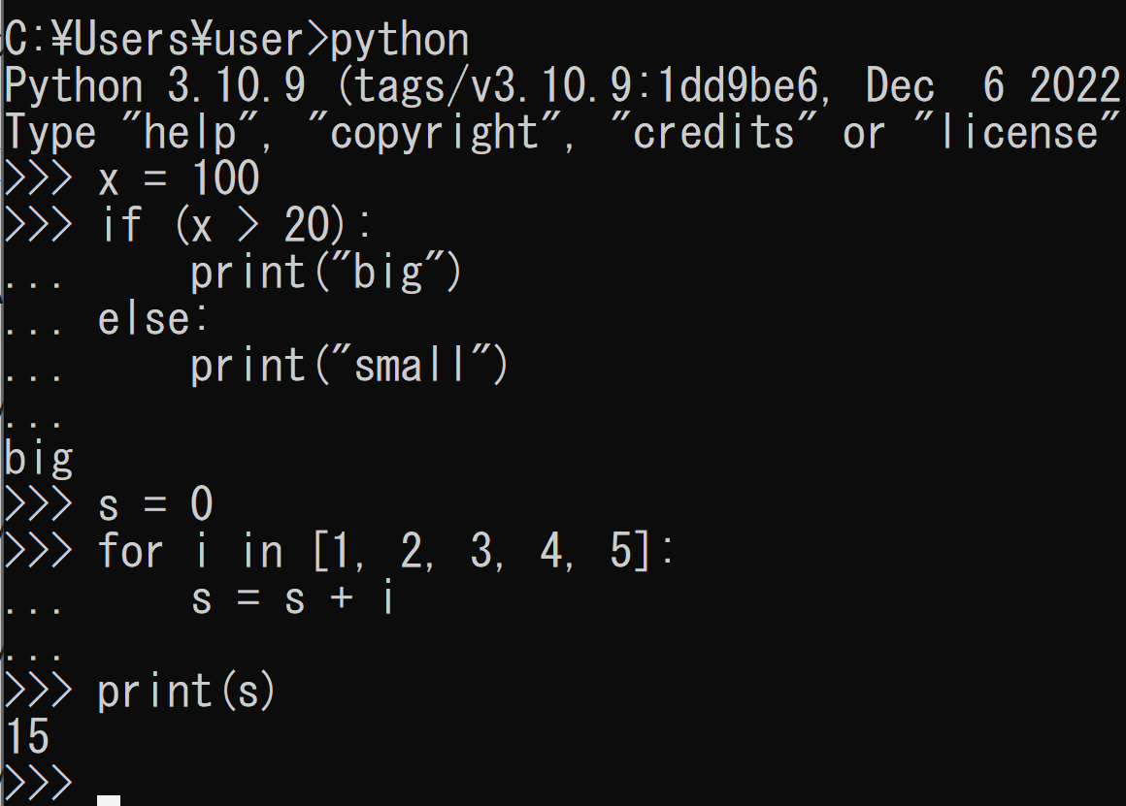
コマンドプロンプトによるPython実行
WindowsでコマンドプロンプトからPythonを実行する場合
Pythonのインストール（https://www.python.org から）
pythonコマンドでPythonを起動すると，プログラムを入力するたびに結果が得られる対話的実行が可能
終了はexit()コマンド
コマンドプロンプトで Pythonで開始
Python
プログ
ラム
Windows では，python コマンドで実行
終了は exit()
実行
結果

Slide 5
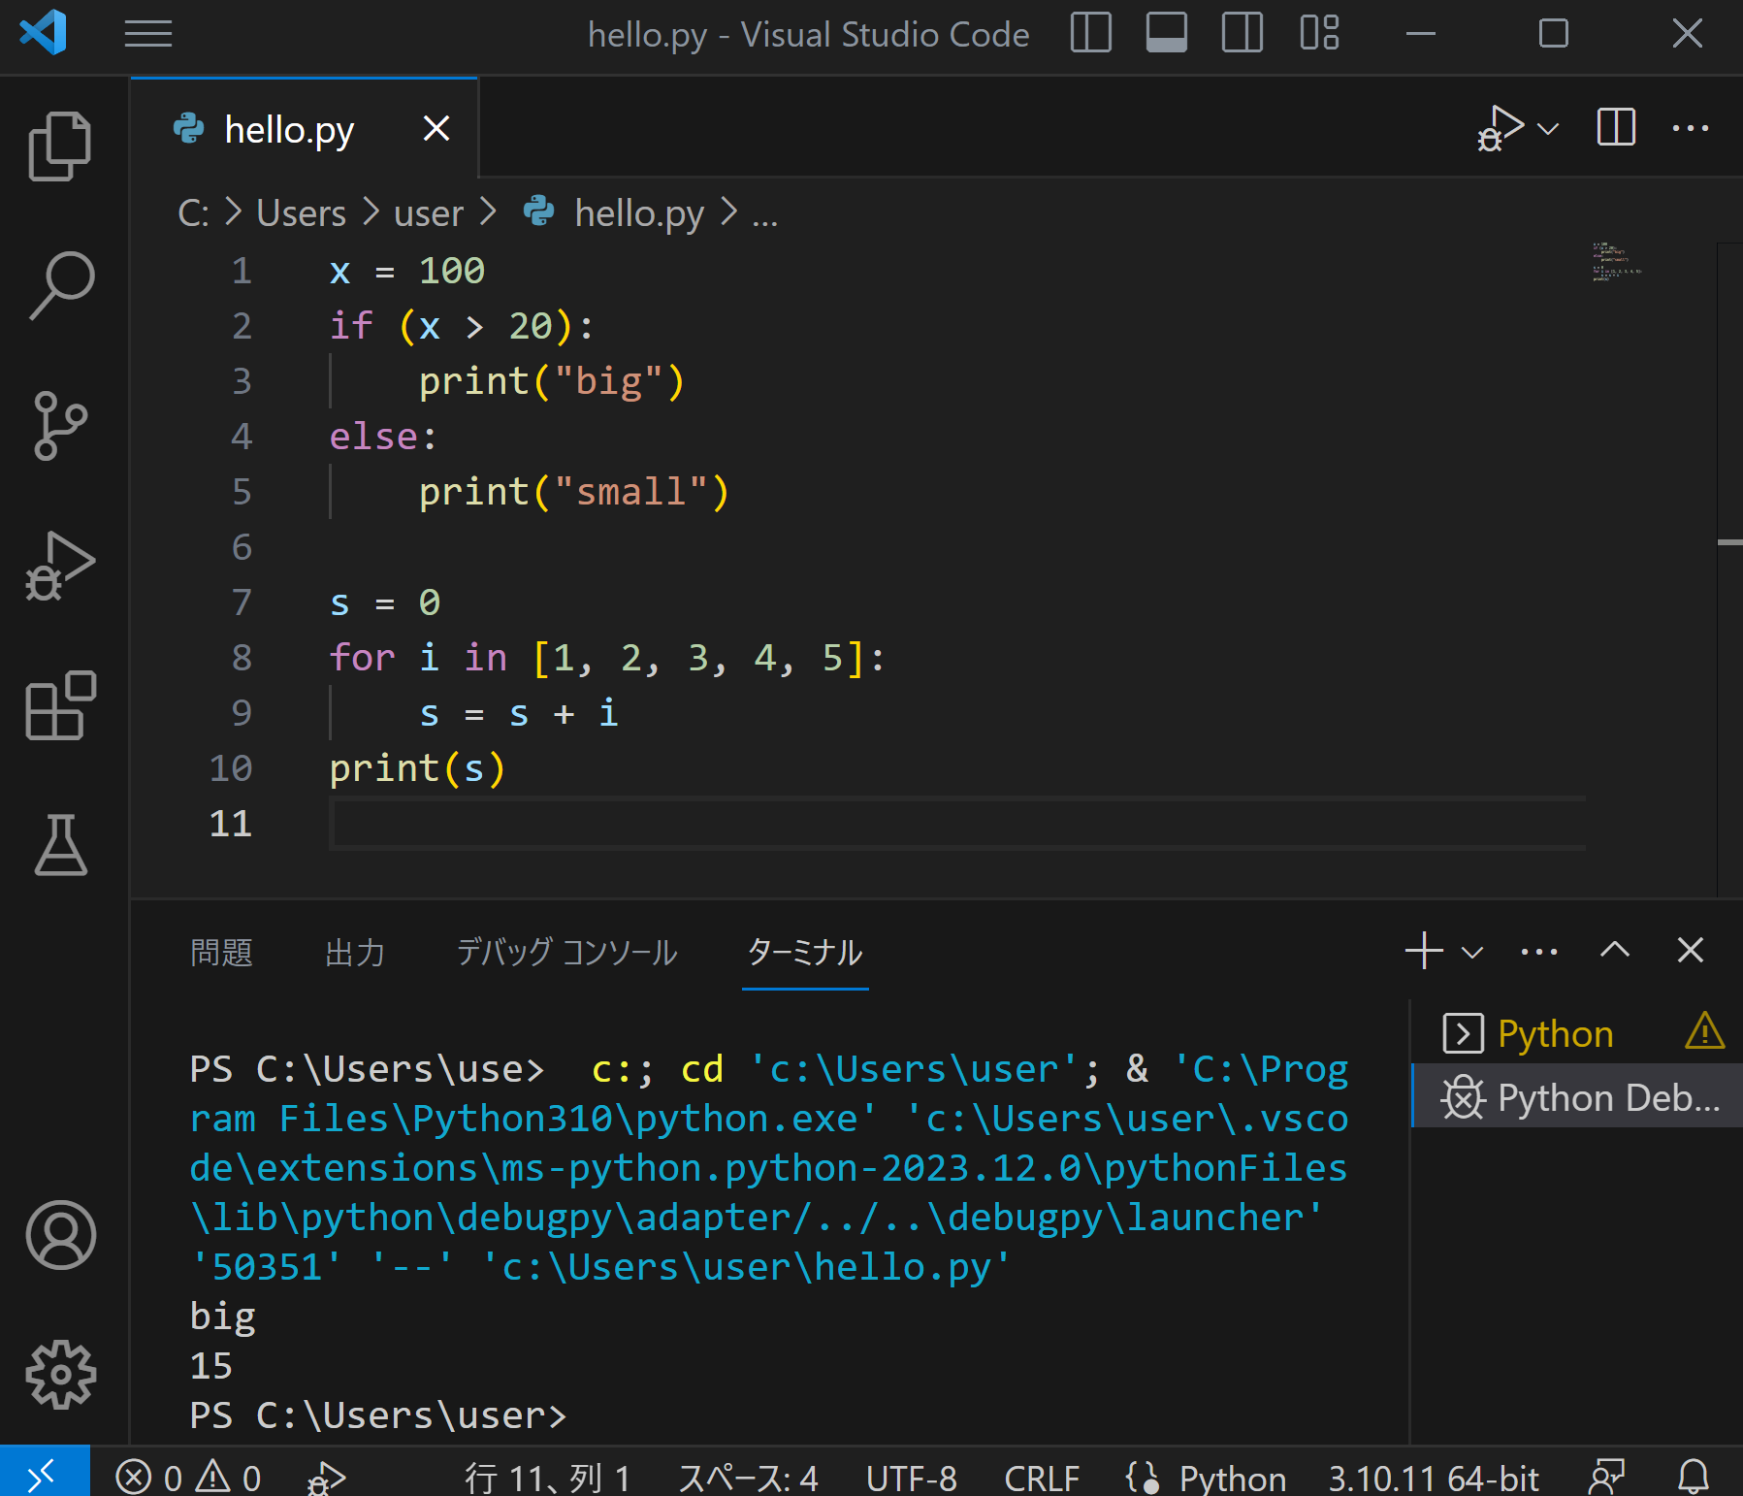
Visual Studio Codeによる開発
Visual Studio Codeは，Microsoftが開発した多言語対応の統合開発環境
Pythonのインストール（https://www.python.org から）
Visual Studio Codeのインストール（https://www.microsoft.com/ja-jp/dev/products/code-vs.aspx）が必要
編集画面でプログラムを編集し，ターミナル（端末）で実行結果を確認できる．デバッグ機能により変数探索も可能である．
メニュー
実行ボタン
編集
実行
結果
※ 「デバッグ」の機能により変数探索も可能

Slide 6
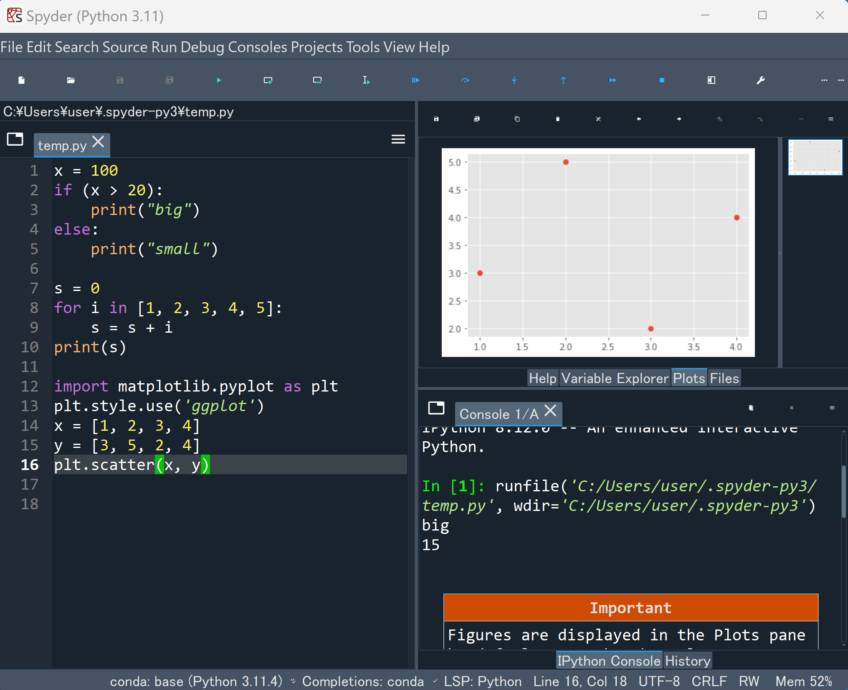
Spyderによる開発とデータ分析
Spyderは科学技術計算やデータ分析に特化した開発環境
Pythonのインストール（https://www.python.org から）
Anacondaに含まれている（https://www.anaconda.com）
編集画面でプログラムを編集し，コンソールで実行結果を確認できる．グラフ表示や画像の表示が容易である．
実行ボタン
編集
変数の値，図やグラフの表示（タブ切り替え）
実行結果
※ 画面右上の「Variable Explorer」タブにより変数探索も可能

Slide 7
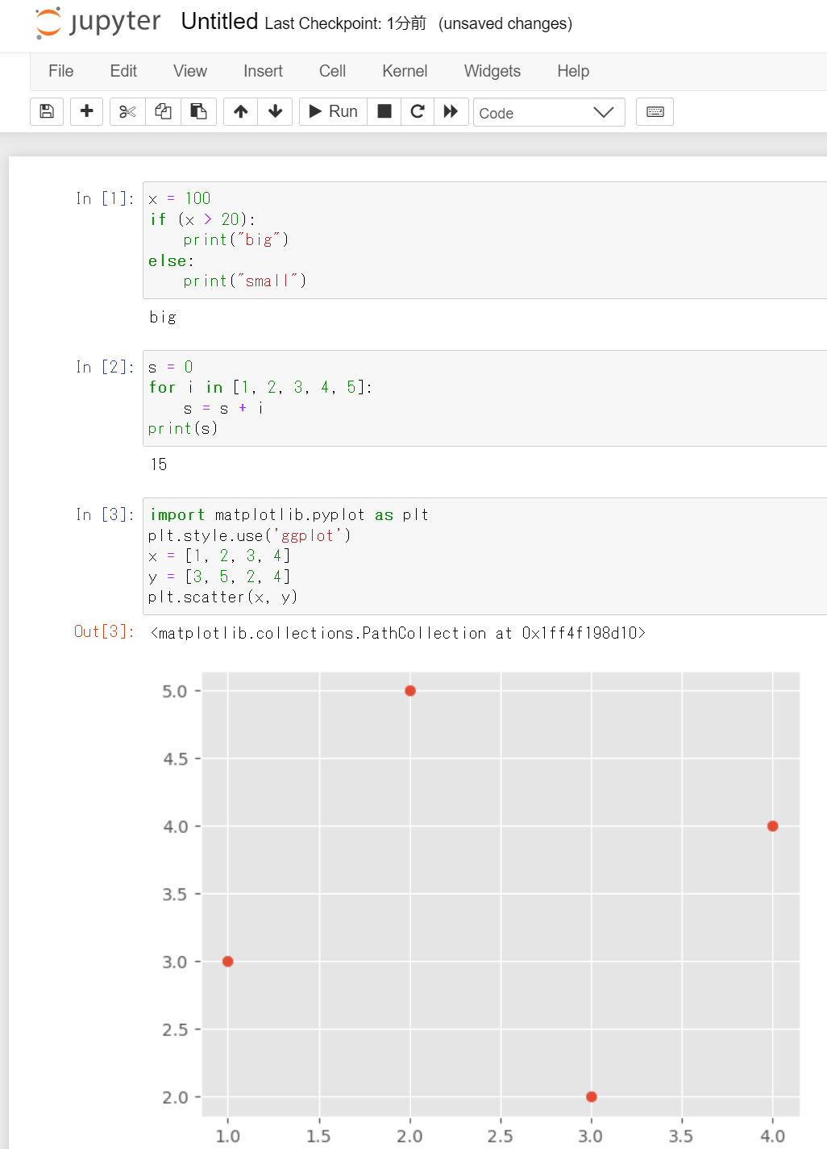
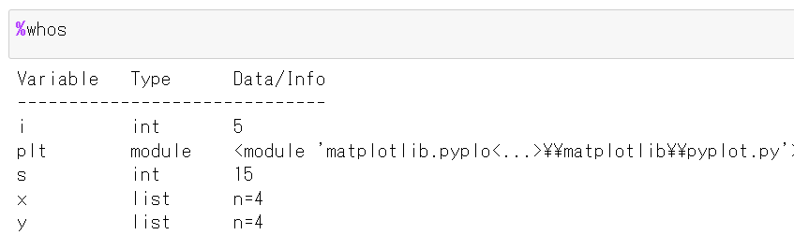
Jupyterノートブックによる開発とドキュメント化
Jupyterノートブックは，Anacondaに含まれる対話型の開発環境．
Pythonのインストール（https://www.python.org から）
Anacondaに含まれている（https://www.anaconda.com）
ノートブックの画面上で，コードセルやテキストセルを追加可能
実行ボタンで実行でき，グラフ表示や画像の表示が容易である．
プログラム，実行結果，テキスト，画像を含む全体をノートブックとして保存できる．
実行ボタン
編集
実行結果
編集
実行結果
編集
※ 変数探索は「%whos」
実行結果

Slide 8
開発環境の共通機能
Python開発におけるVisual Studio Code，Spyder，およびJupyterノートブック．いずれも，
プログラム作成・編集・実行および結果表示
シンタックスハイライト
自動補完
自動インデント
変数探索
ファイル管理
マニュアル表示による情報参照など
の機能を提供．これらの機能により効率的な開発が可能．

Slide 9
各開発環境の特徴
Visual Studio Code
豊富な言語対応
Spyder
グラフ表示や画像表示
便利な変数探索（プログラム終了後も変数確認可能）
Jupyter ノートブック
プログラム・実行結果・テキスト・画像・数式を含むノートブック形式
高い再現性（実行の一連の手順のノートブックに残り再現可能）

Slide 10
開発環境活用のメリット
多様な開発環境の理解：適切な環境を選択することで作業効率が向上
データ分析と視覚化：データ視覚化と分析が容易になる
デバッグ機能：変数探索などのデバッグ機能は効率的なコード開発に役立つ
効率の向上：自動補完や自動インデントなどの機能は作業効率とコーディングスキルの向上につながる
Jupyterノートブックの特色：ノートブックである Jupyter ノートブック はドキュメンテーションと結果の再現性に役立つ

Slide 11
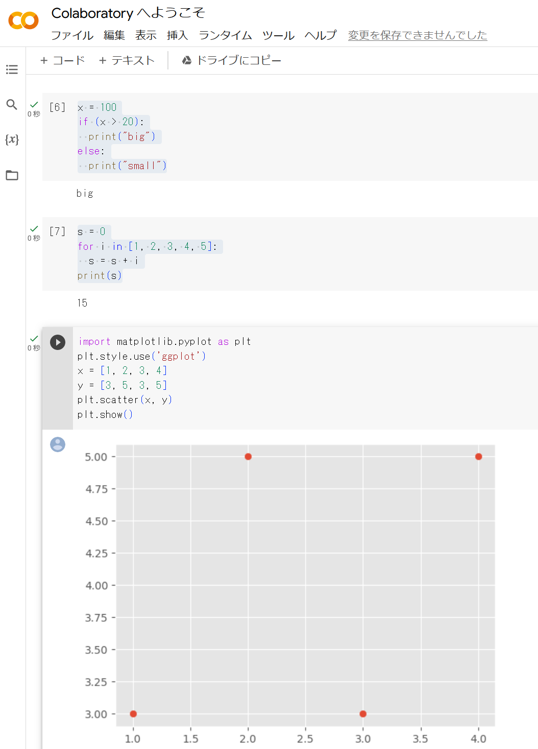
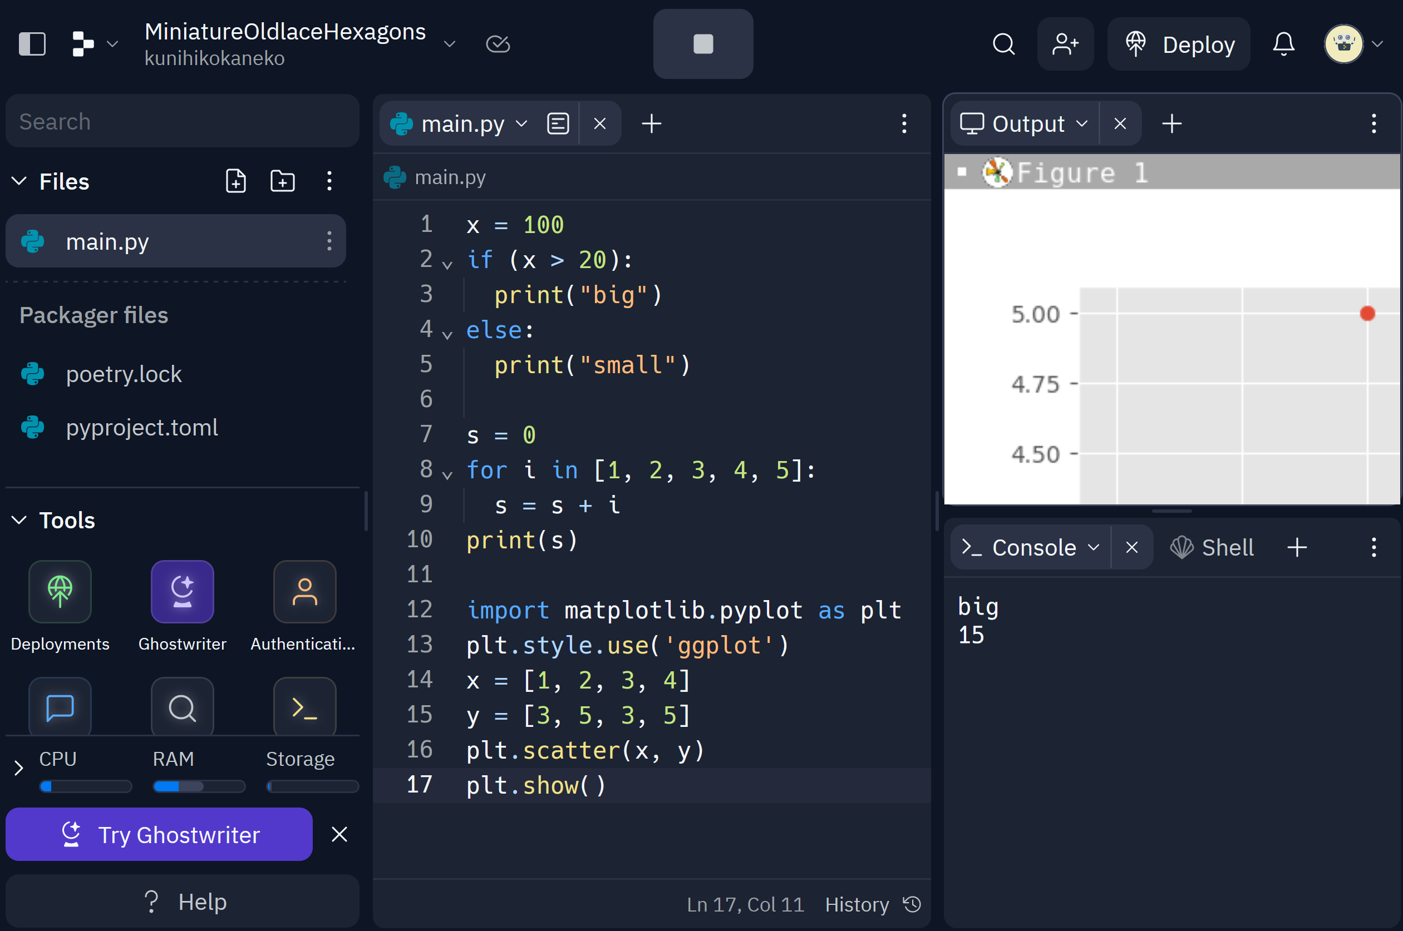
オンライン開発環境の概要
Repl.it
https://replit.com
編集画面でプログラムを編集し，コンソールで実行結果を確認．グラフ表示や画像の表示が簡単にできる．多数の言語をサポート．
Google Colaboratory
https://colab.research.google.com
ノートブックの画面が開き，コードセルやテキストセルを追加可能．

Slide 12
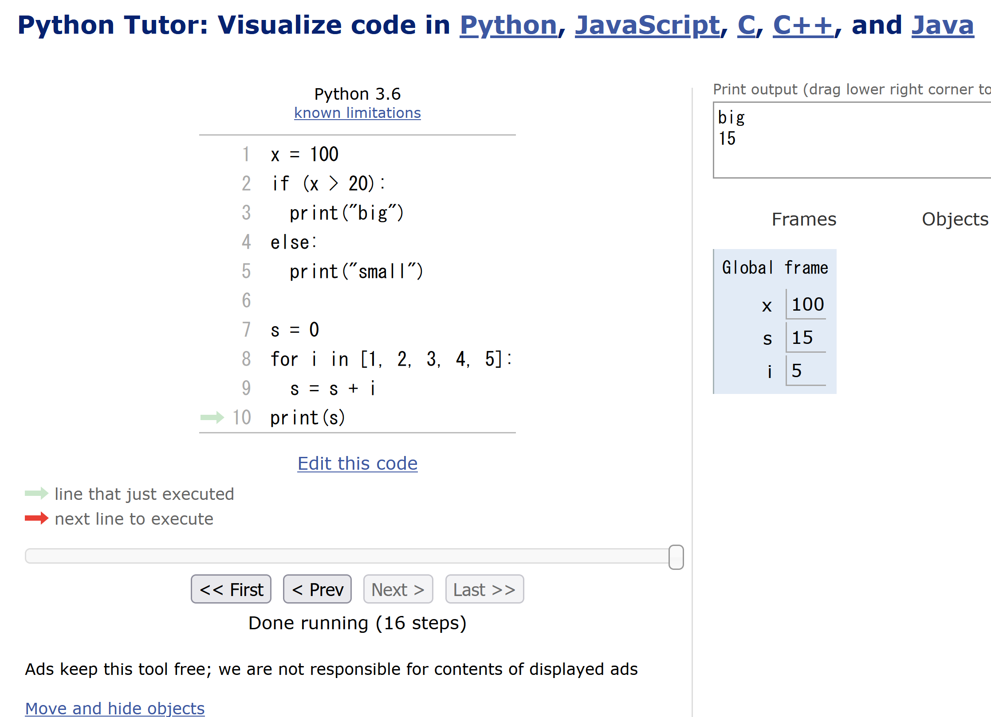
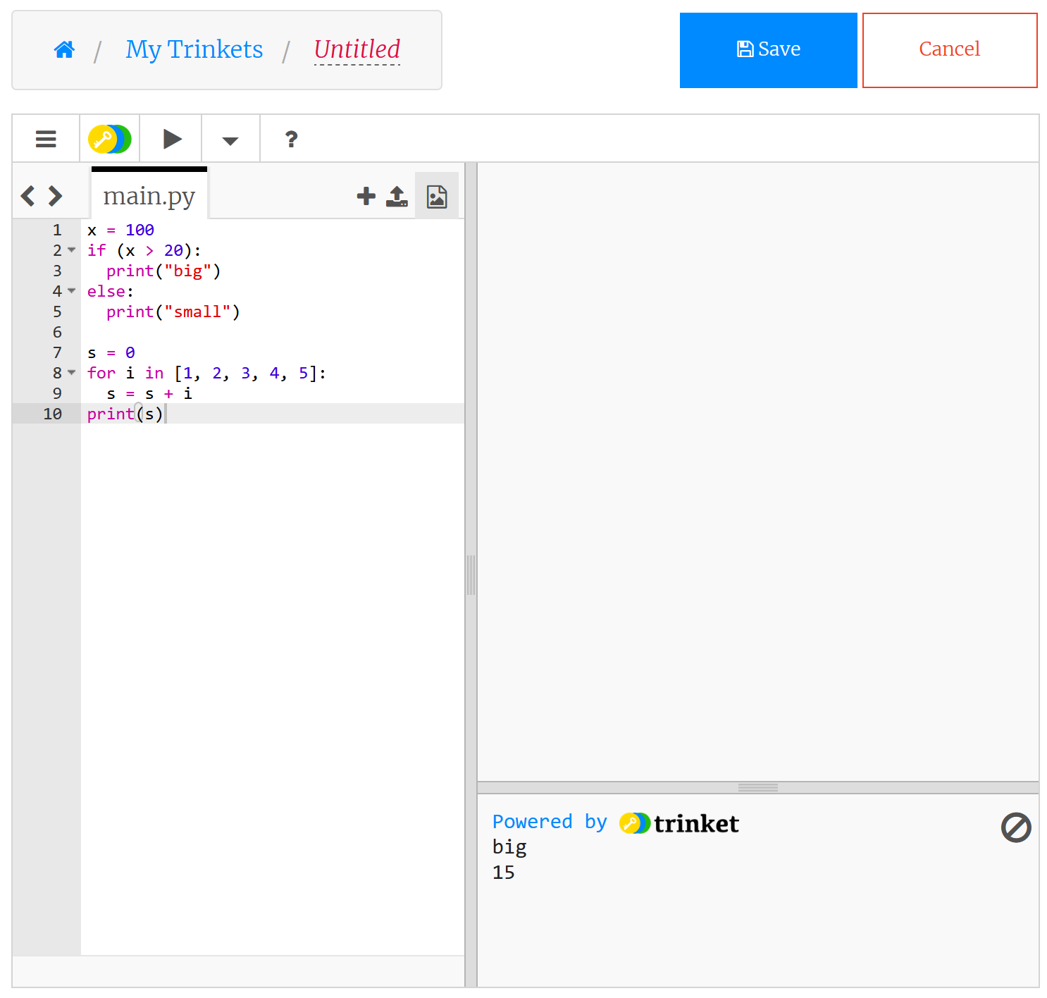
教育向けオンライン開発環境
Python Tutor
https://pythontutor.com
編集画面でプログラムを編集し，実行結果を確認．
Trinket
https://trinket.io
編集画面でプログラムを編集し，実行結果を確認．に学習目的に適している．

Slide 13
オンラインの開発環境のメリット
オンラインでプログラミングを実行する Google Colaboratory、trinket、Repl.it、Python Tutor など
アクセスの容易さ インターネット接続と Web ブラウザを通じてすぐに利用可能で、開発環境のインストール不要．
プログラムの共有や公開の容易さ複数の利用者による共有やプログラムの公開が容易
ビジュアルでインタラクティブな実行: インストール不要で，実行結果をリアルタイムでビジュアルに確認可能
プログラミングを学ぶときや，プログラムの開発プロジェクトでも有用．多くの場合，アカウントの作成やログインが必要．有料の利用料金が発生する場合もある．よく確認してから利用すること．

Slide 14
オンラインの開発環境の特徴比較
Google Colaboratory
  Jupyterノートブックをオンラインで利用可能
  グラフ表示や画像表示
  AIに関連する多くのパッケージがインストール済み
  Google Driveと統合
Repl.it
  グラフ表示や画像表示
  必要なパッケージの追加
  リアルタイムの共同編集機能
Python Tutor
  変数探索やステップ実行をビジュアルに可能で，主に学習目的である．
Trinket
  タートルグラフィックスをサポート
  作成したプログラムを他者が容易に実行可能．

Slide 15
ステップ実行と通常実行の概要
ステップ実行では，１行ずつの実行が行われ，そのときの変数の値の変化などを確認できる．プログラムの動作を細かく追跡でき、不具合が発生している箇所の特定，プログラムの学習に役立つ
通常実行は，プログラムを最初から最後まで一度に実行するもので，プログラム実行中の変数の値の変化を確認するなどは困難。

Slide 16
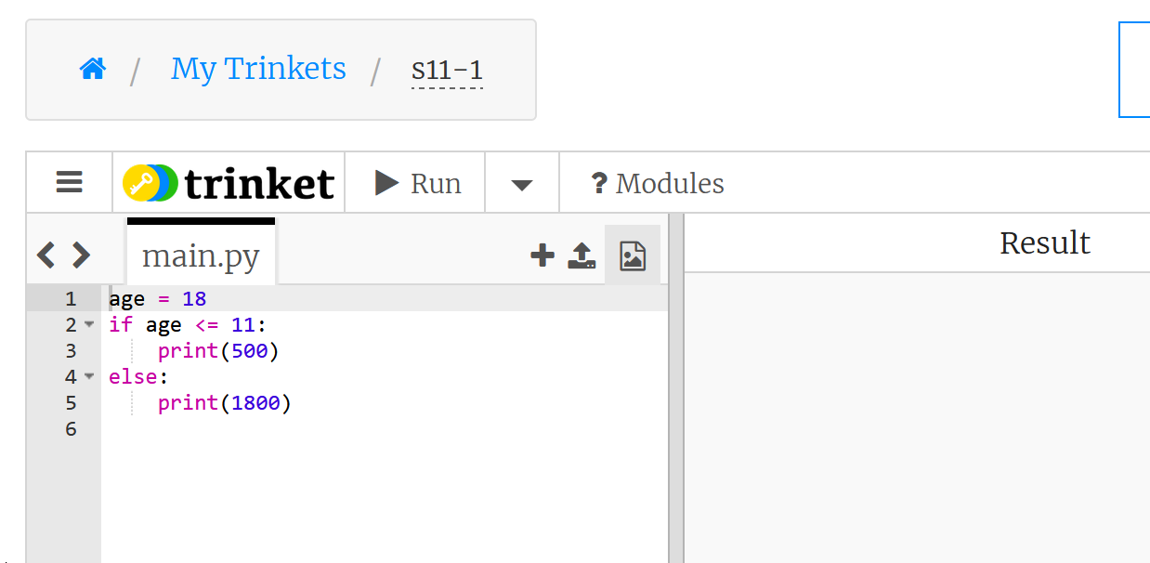
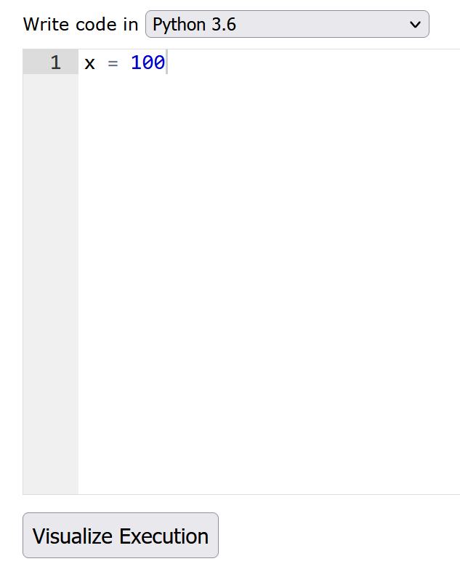
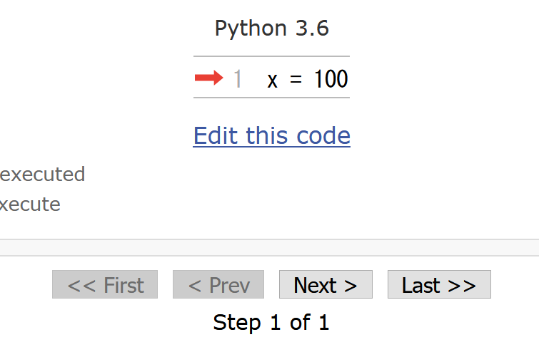
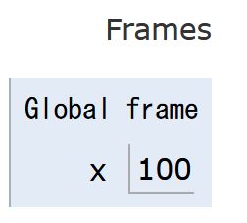
Python Tutor によるステップ実行の活用
Python Tutor は Python などのプログラムを書き実行できるサイト．ステップ実行，変数の値表示などの機能がある．
Python Tutorのウェブサイト： https://www.pythontutor.com/ で「Python」を選択
メイン画面でプログラムを書き，Visualize Executionボタンをクリックすると実行される．通常実行はLastボタン，ステップ実行は他のボタンで行う．
メイン画面に
戻るには
Edit this code
変数の値を
視覚的に
確認できる
メイン画面で、プログラムを書く
通常実行: Last
ステップ実行: 他のボタン
Visualize Execution ボタン

